Slide 1
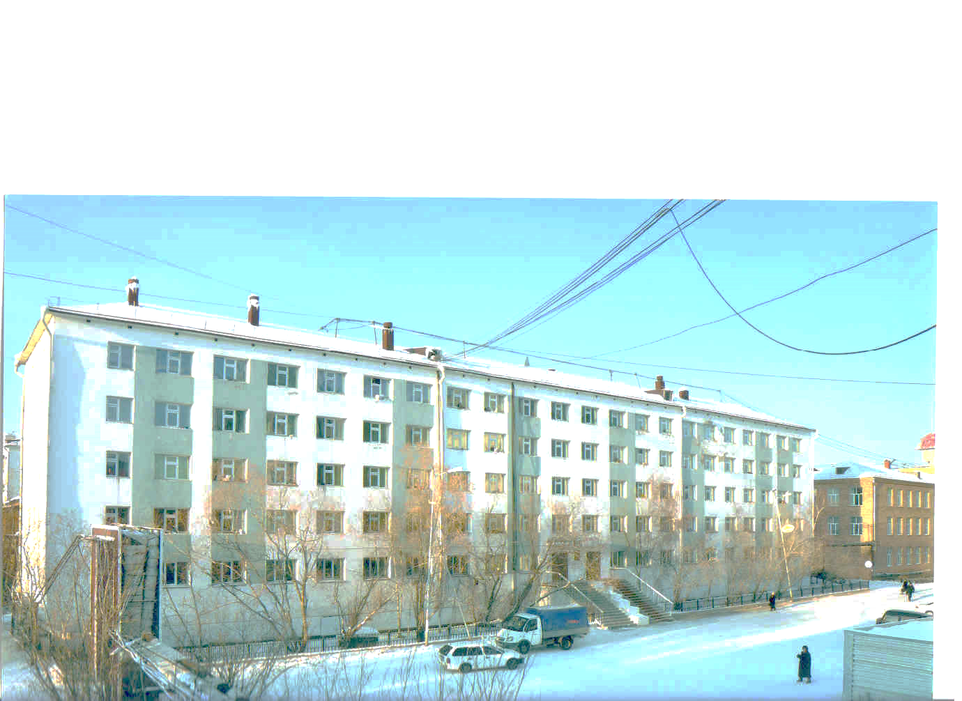
Оптимизация процесса аттестации студентов, проживающих в общежитии
Проект «Эффективный регион»
ГАПОУ РС (Я)
«Якутский педагогический колледж
им. С.Ф. Гоголева»
Семёнова Дария Петровна
Заведующий общежитием

Slide 2
Цели проекта:
Сокращение времени прохождения аттестации студентов
Уменьшение потерь материальных ресурсов
Упрощение аттестационного процесса
Периметр проекта:
Общежитие

Slide 3
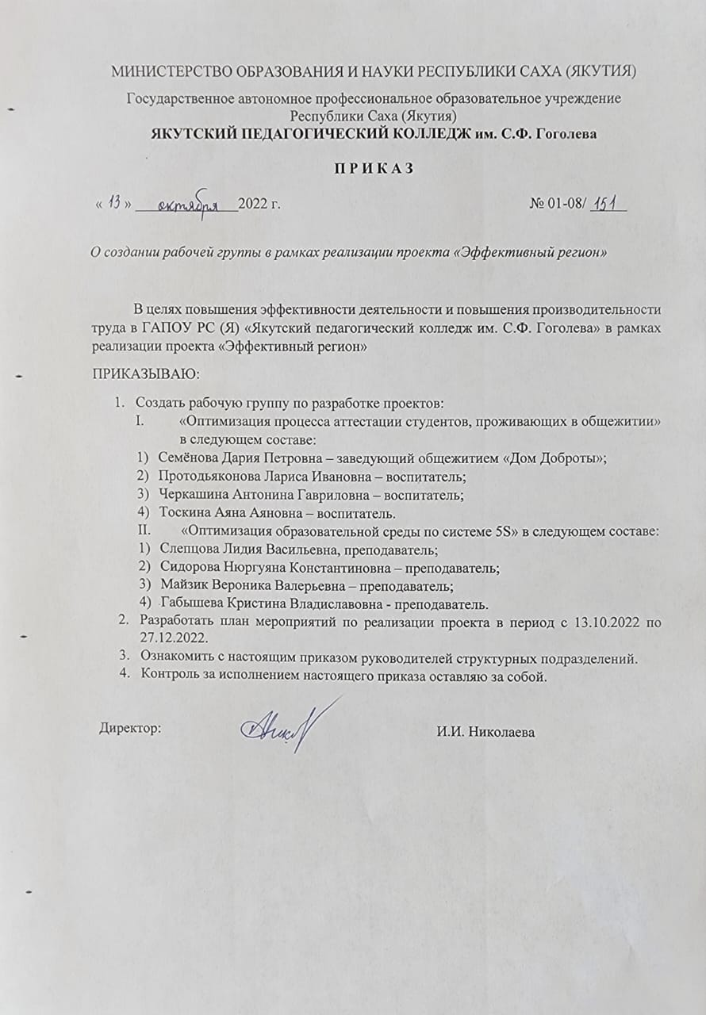
Организационно-распорядительные документы

Slide 4
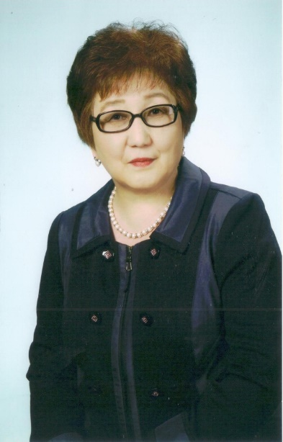
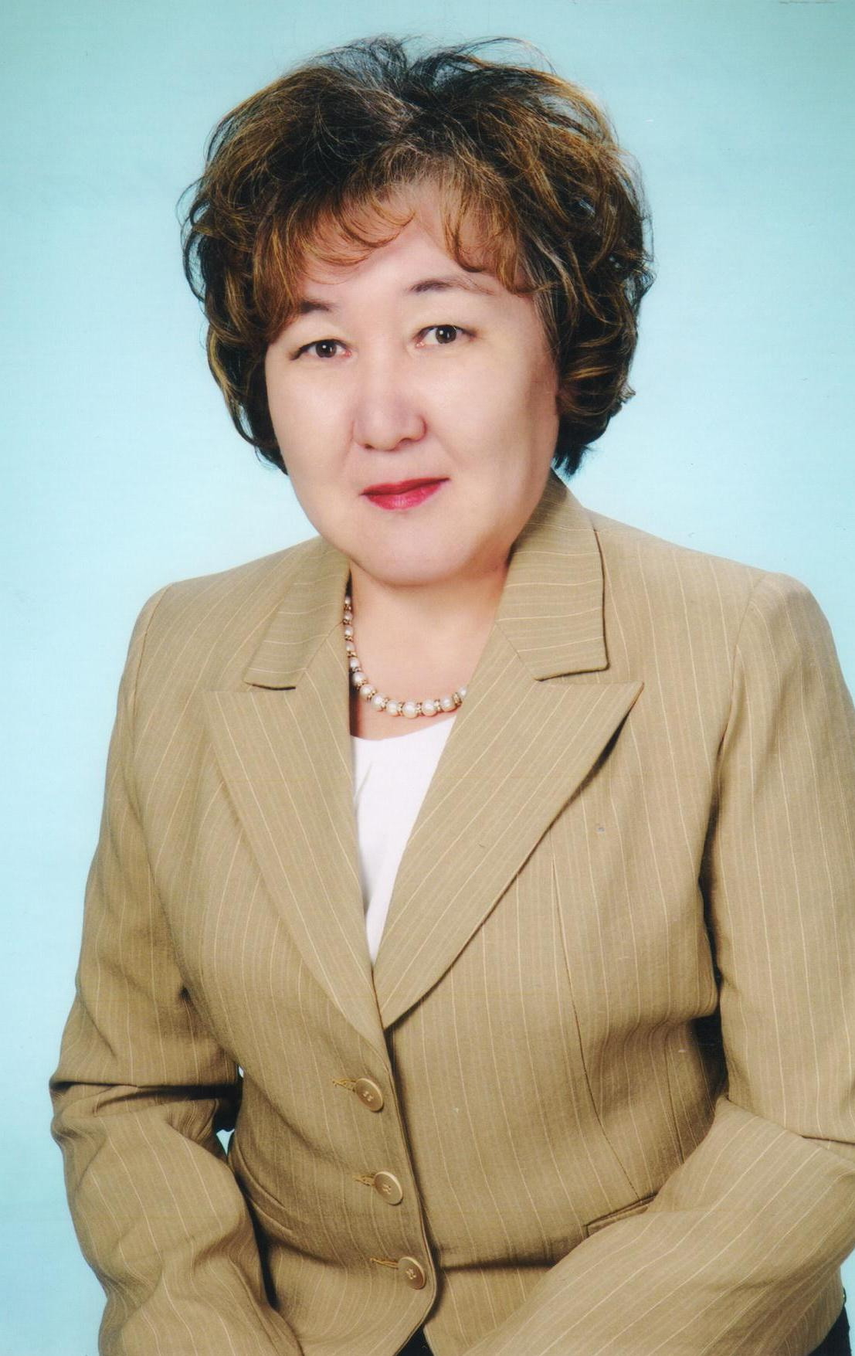
Команда проекта
Руководитель проекта: Семёнова Дария Петровна - заведующий общежитием
Черкашина Антонина Гавриловна - воспитатель
Протодьяконова Лариса Ивановна - воспитатель
Тоскина Айаана Аяновна - воспитатель

Slide 5
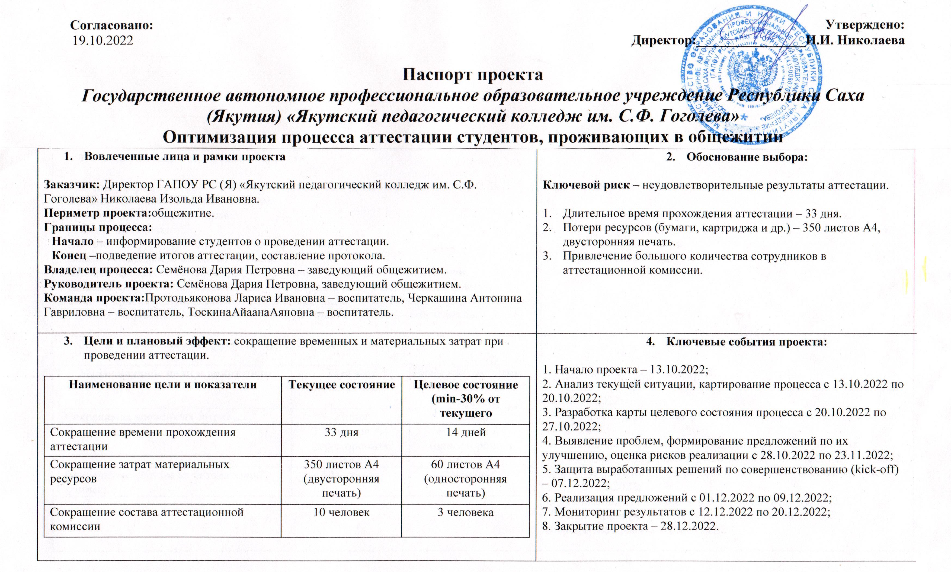
Паспорт проекта

Slide 6
Цели аттестации студентов, проживающих в общежитии
Контроль за выполнением Правил внутреннего распорядка для проживающих в общежитии.
Контроль за своевременным поступлением оплаты за проживание.
Контроль за выполнением правил ПБ и ТБ.
Повышения культуры поведения и ответственности студентов за содержание жилых комнат, мест общего пользования.
Воспитание у студентов навыков бережного отношения к государственному и общественному имуществу.

Slide 7
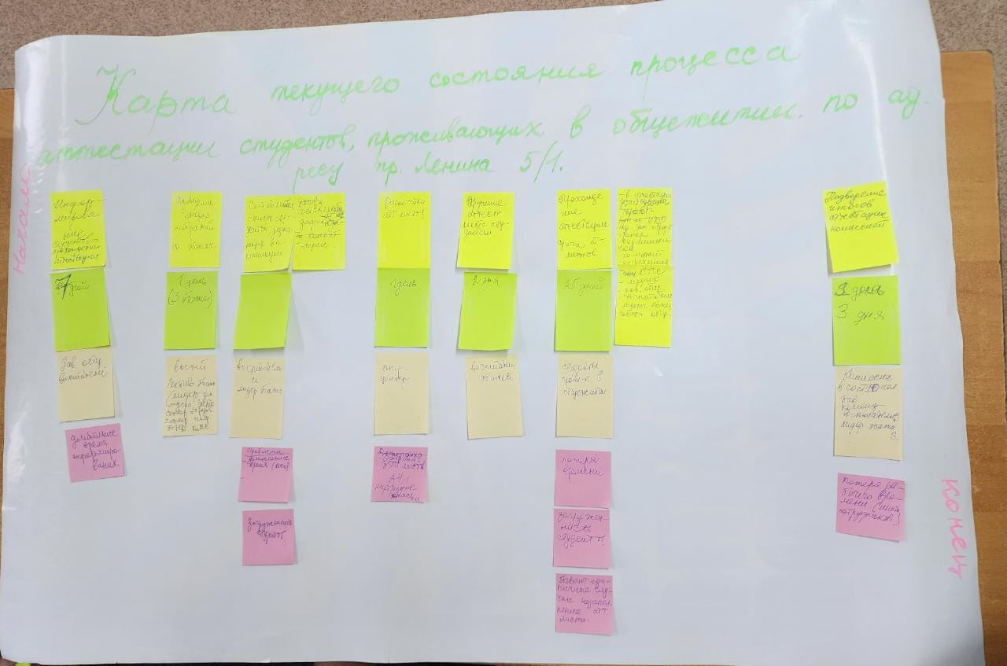
Картирование с помощью стикеров
Карта текущего состояния процесса

Slide 8
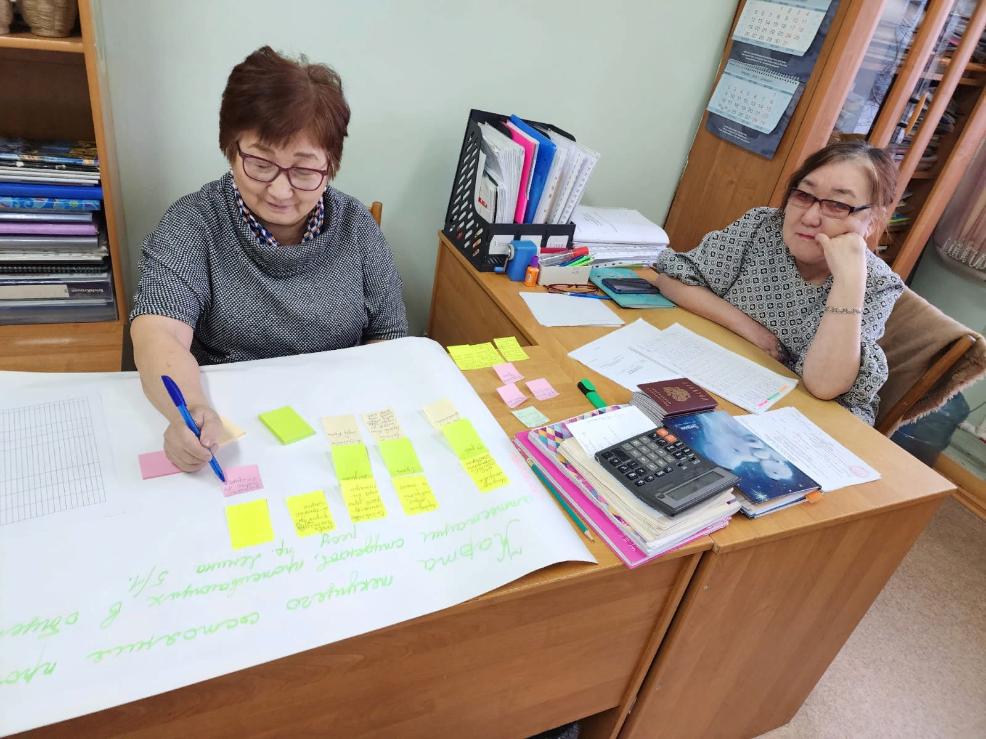
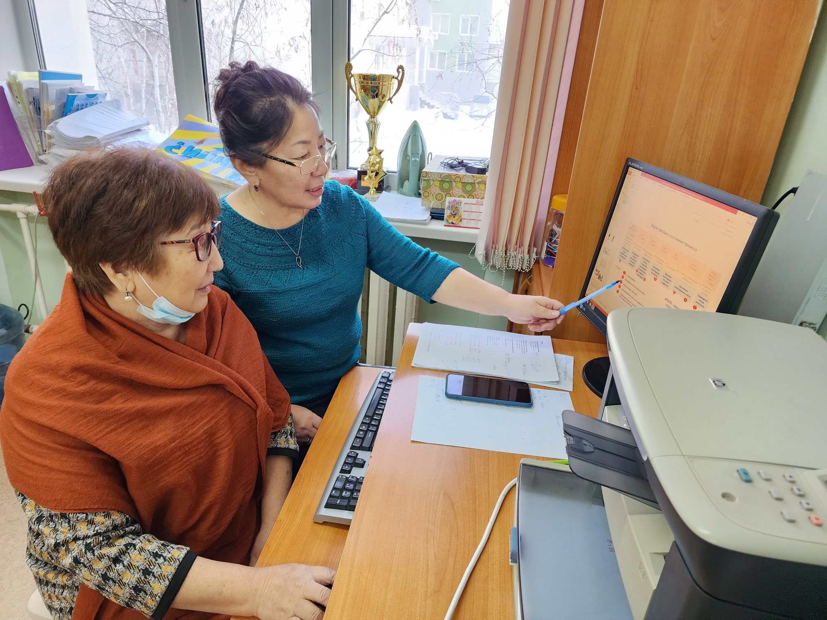
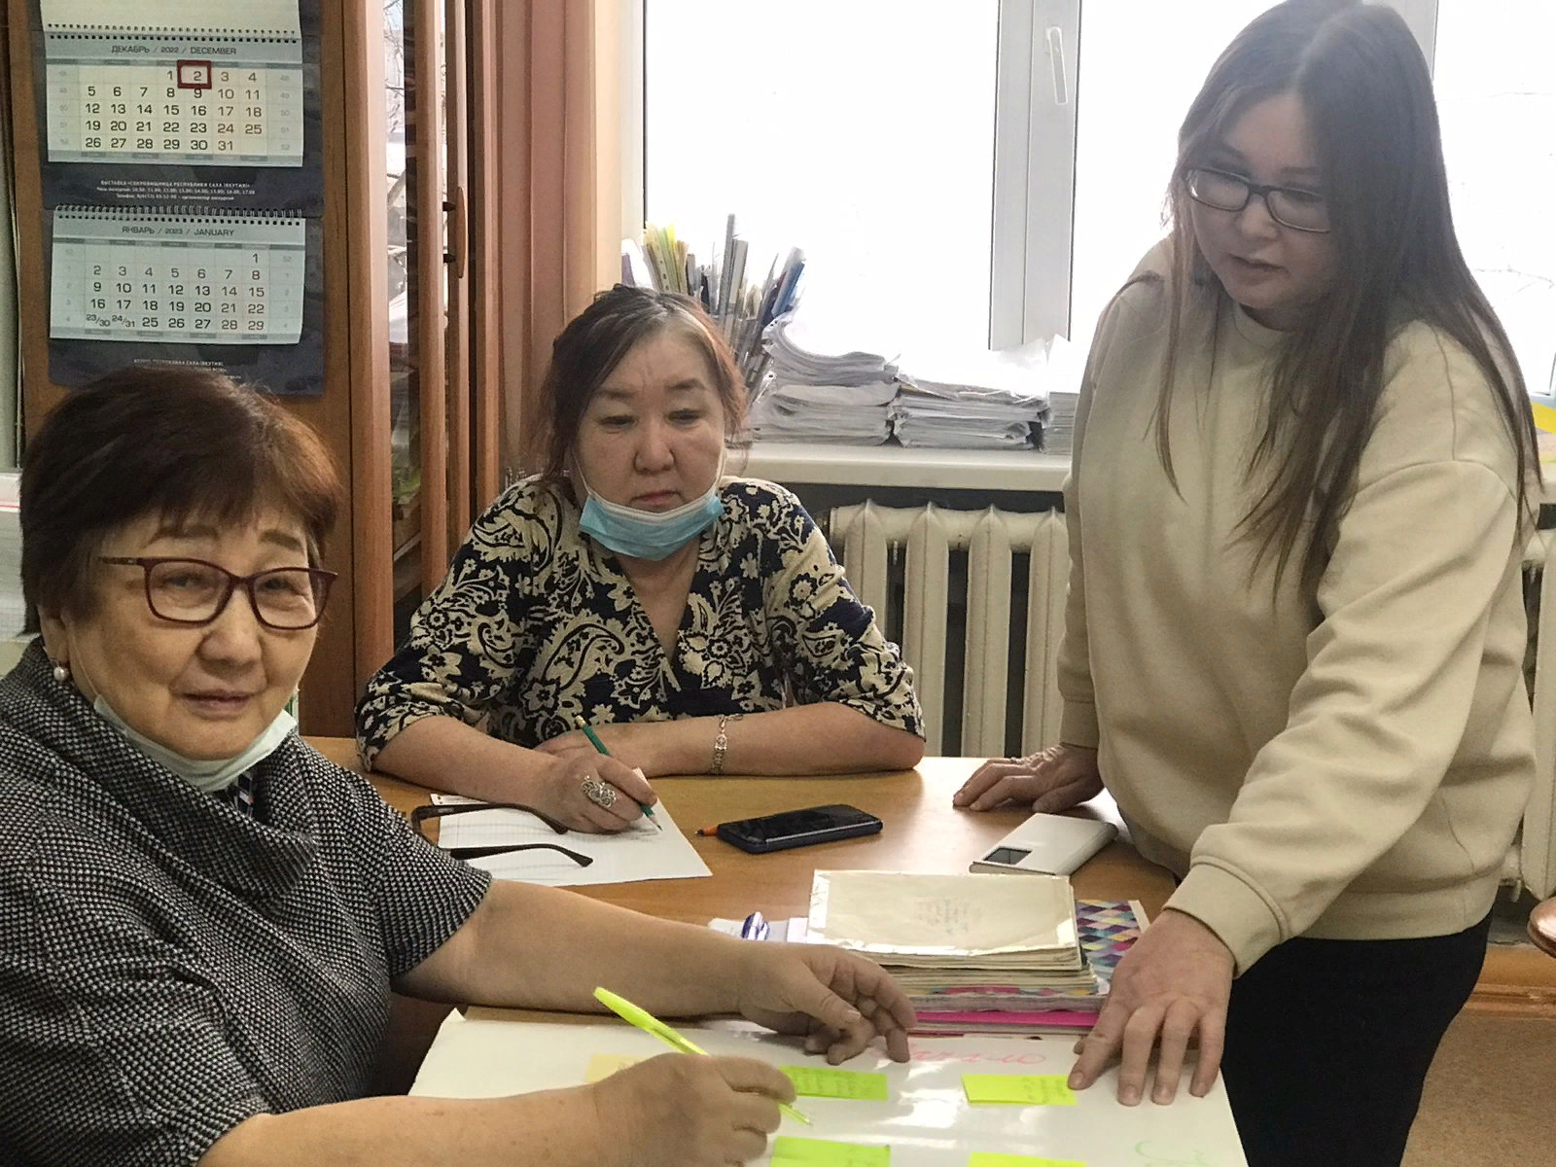

Slide 9
Карта текущего состояния процесса
Вход процесса Шаг 1
t = 7 дней
Шаг 2
t = 1 день
Шаг 3
t = 5 дней
Шаг 4
t = 1 день
Шаг 5
t = 2 дня
Шаг 6
t = 14 дней
Выход процесса Шаг 7
t = 3 дня
Заведующий общежитием, воспитатели
Воспитатели, актив этажа
Воспитатели, лидер этажа
Информационный центр
Воспитатели
Студенты, проживающие в общежитии
Комиссия в составе 11 человек
Информирование студентов об аттестации
Проведение общих собраний на этажах (3 собрания)
Составление списка студентов, уезжающих на каникулы, графика аттестации
Распечатка аттестационных листов
Вручение аттестационного листа студентам
Заполнение аттестационного листа
Подведение итогов аттестации
3
1
4
1
5
1
1
2
ИТОГО – время протекания процесса (ВПП) 33 дня
ПРОБЛЕМЫ:
1
Потери времени
2
Затягивание срока составления списка
№
Проблемы
3
Затраты бумаги, картриджа
Продолжительность
4
Несвоевременная сдача аттестационного листа
Исполнитель
Описание шага процесса
5
Привлечение большого количества сотрудников в работе аттестационной комиссии

Slide 10
Текущие проблемы:
1
Потери времени
2
Затягивание срока составления списка
3
Затраты бумаги, картриджа
4
Несвоевременная сдача аттестационного листа
Привлечение большого количества сотрудников в работе аттестационной комиссии
5

Slide 11
Выявление коренных причин методом «5 Почему?»
Проблема
Проблема
Проблема
Проблема
Проблема
Потери времени
Затягивание срока составления списка
Затраты бумаги, картриджа
Несвоевременная сдача аттестационного листа
Привлечение большого количества сотрудников в аттестационной комиссии
Почему?
Почему?
Почему?
Почему?
Распечатка аттестационных листов – 350 шт., двусторонняя печать
Не могут получить подписи у сотрудников по разным причинам (неуспеваемость, невозврат и т.п.)
Почему?
Неявка студентов по разным причинам (участие в мероприятиях, соревнованиях)
Неопределённость даты отъездов
Отсутствие сотрудников из числа комиссии в связи с графиком работы
Почему?
Почему?
Почему?
Почему?
Неуспеваемость студентов
Коренная причина
Коренная причина
Почему?
Коренная причина
Загруженность
Усложнённая форма аттестации
Человеческий фактор, загруженность
Почему?
Коренная причина
Задействовано много сотрудников
Коренная причина
Человеческий фактор

Slide 12
Пирамида проблем
Федеральный уровень
Региональный уровень
Уровень организации
2
3
1
4
5

Slide 13
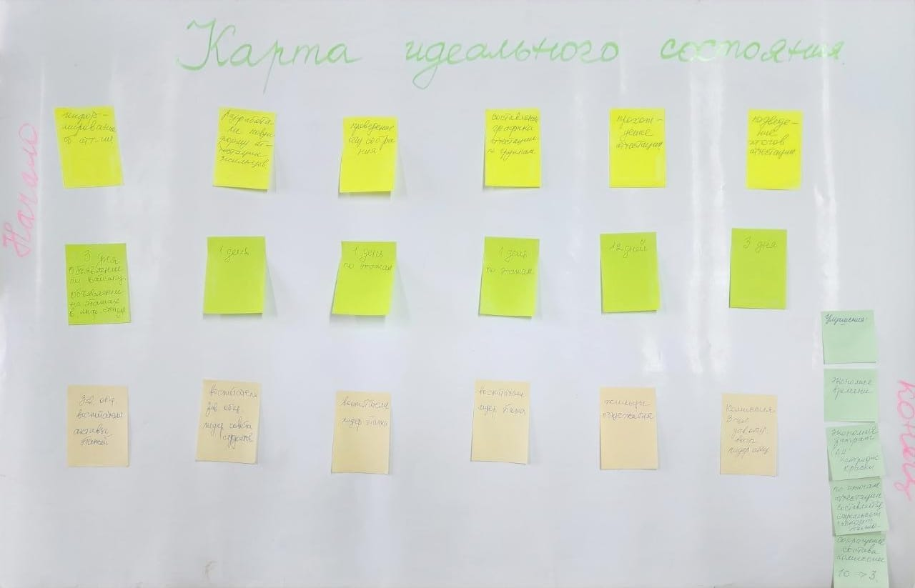
Карта целевого состояния процесса

Slide 14
Карта целевого состояния процесса
Вход процесса Шаг 1
t = 1 день
Шаг 2
t = 1 день
Шаг 3
t = 3 дня
Шаг 4
t = 7 дней
Выход процесса
Шаг 5
t = 2 дня
Заведующий общежитием, воспитатели
Воспитатели, актив этажа
Воспитатели, лидер этажа
Студенты, воспитатели
Комиссия 3 человека
Информирование студентов об аттестации
Проведение общих собраний на этажах (3 собрания)
Составление списка студентов, уезжающих на каникулы, графика аттестации
Заполнение новой формы аттестации (таблицы)
Подведение итогов аттестации
Перечень улучшений:
ИТОГО - ВПП 14 дней
Сокращение времени проведения аттестации;
Сокращение затрат материальных ресурсов;
По итогам аттестации составляется социальный паспорт этажа;
Сокращение состава комиссии.

Slide 15
Решение проблем
№ п/п | Проблема | Коренная причина | Решение | Вклад в достижение цели
1. | Потери времени | Неявка студентов по разным причинам (участие в мероприятиях, соревнованиях) | Разработка новой формы аттестации в виде таблиц (по учебным группам, по этажам) | 7 дней
2. | Затягивание срока составления списка | Неопределённость даты отъездов | Организация работы актива этажа и совета общежития по составлению списков | 3 дня
3. | Затраты бумаги, картриджа | Усложнённая форма аттестации | Новая форма аттестации предполагает использование меньшего количества бумаги, картриджа | 60 листов вместо 350 л., односторонняя печать вместо двусторонней
4. | Несвоевременная сдача аттестационного листа | Человеческий фактор, загруженность | При введении новой формы аттестации исключается заполнение аттестационного листа. Новую форму заполняют воспитатель и лидер этажа | 7 дней
5. | Привлечение большого количества сотрудников в работе аттестационной комиссии | Задействовано много сотрудников | Сокращение состава комиссии | С 10 до 3 чел.

Slide 16
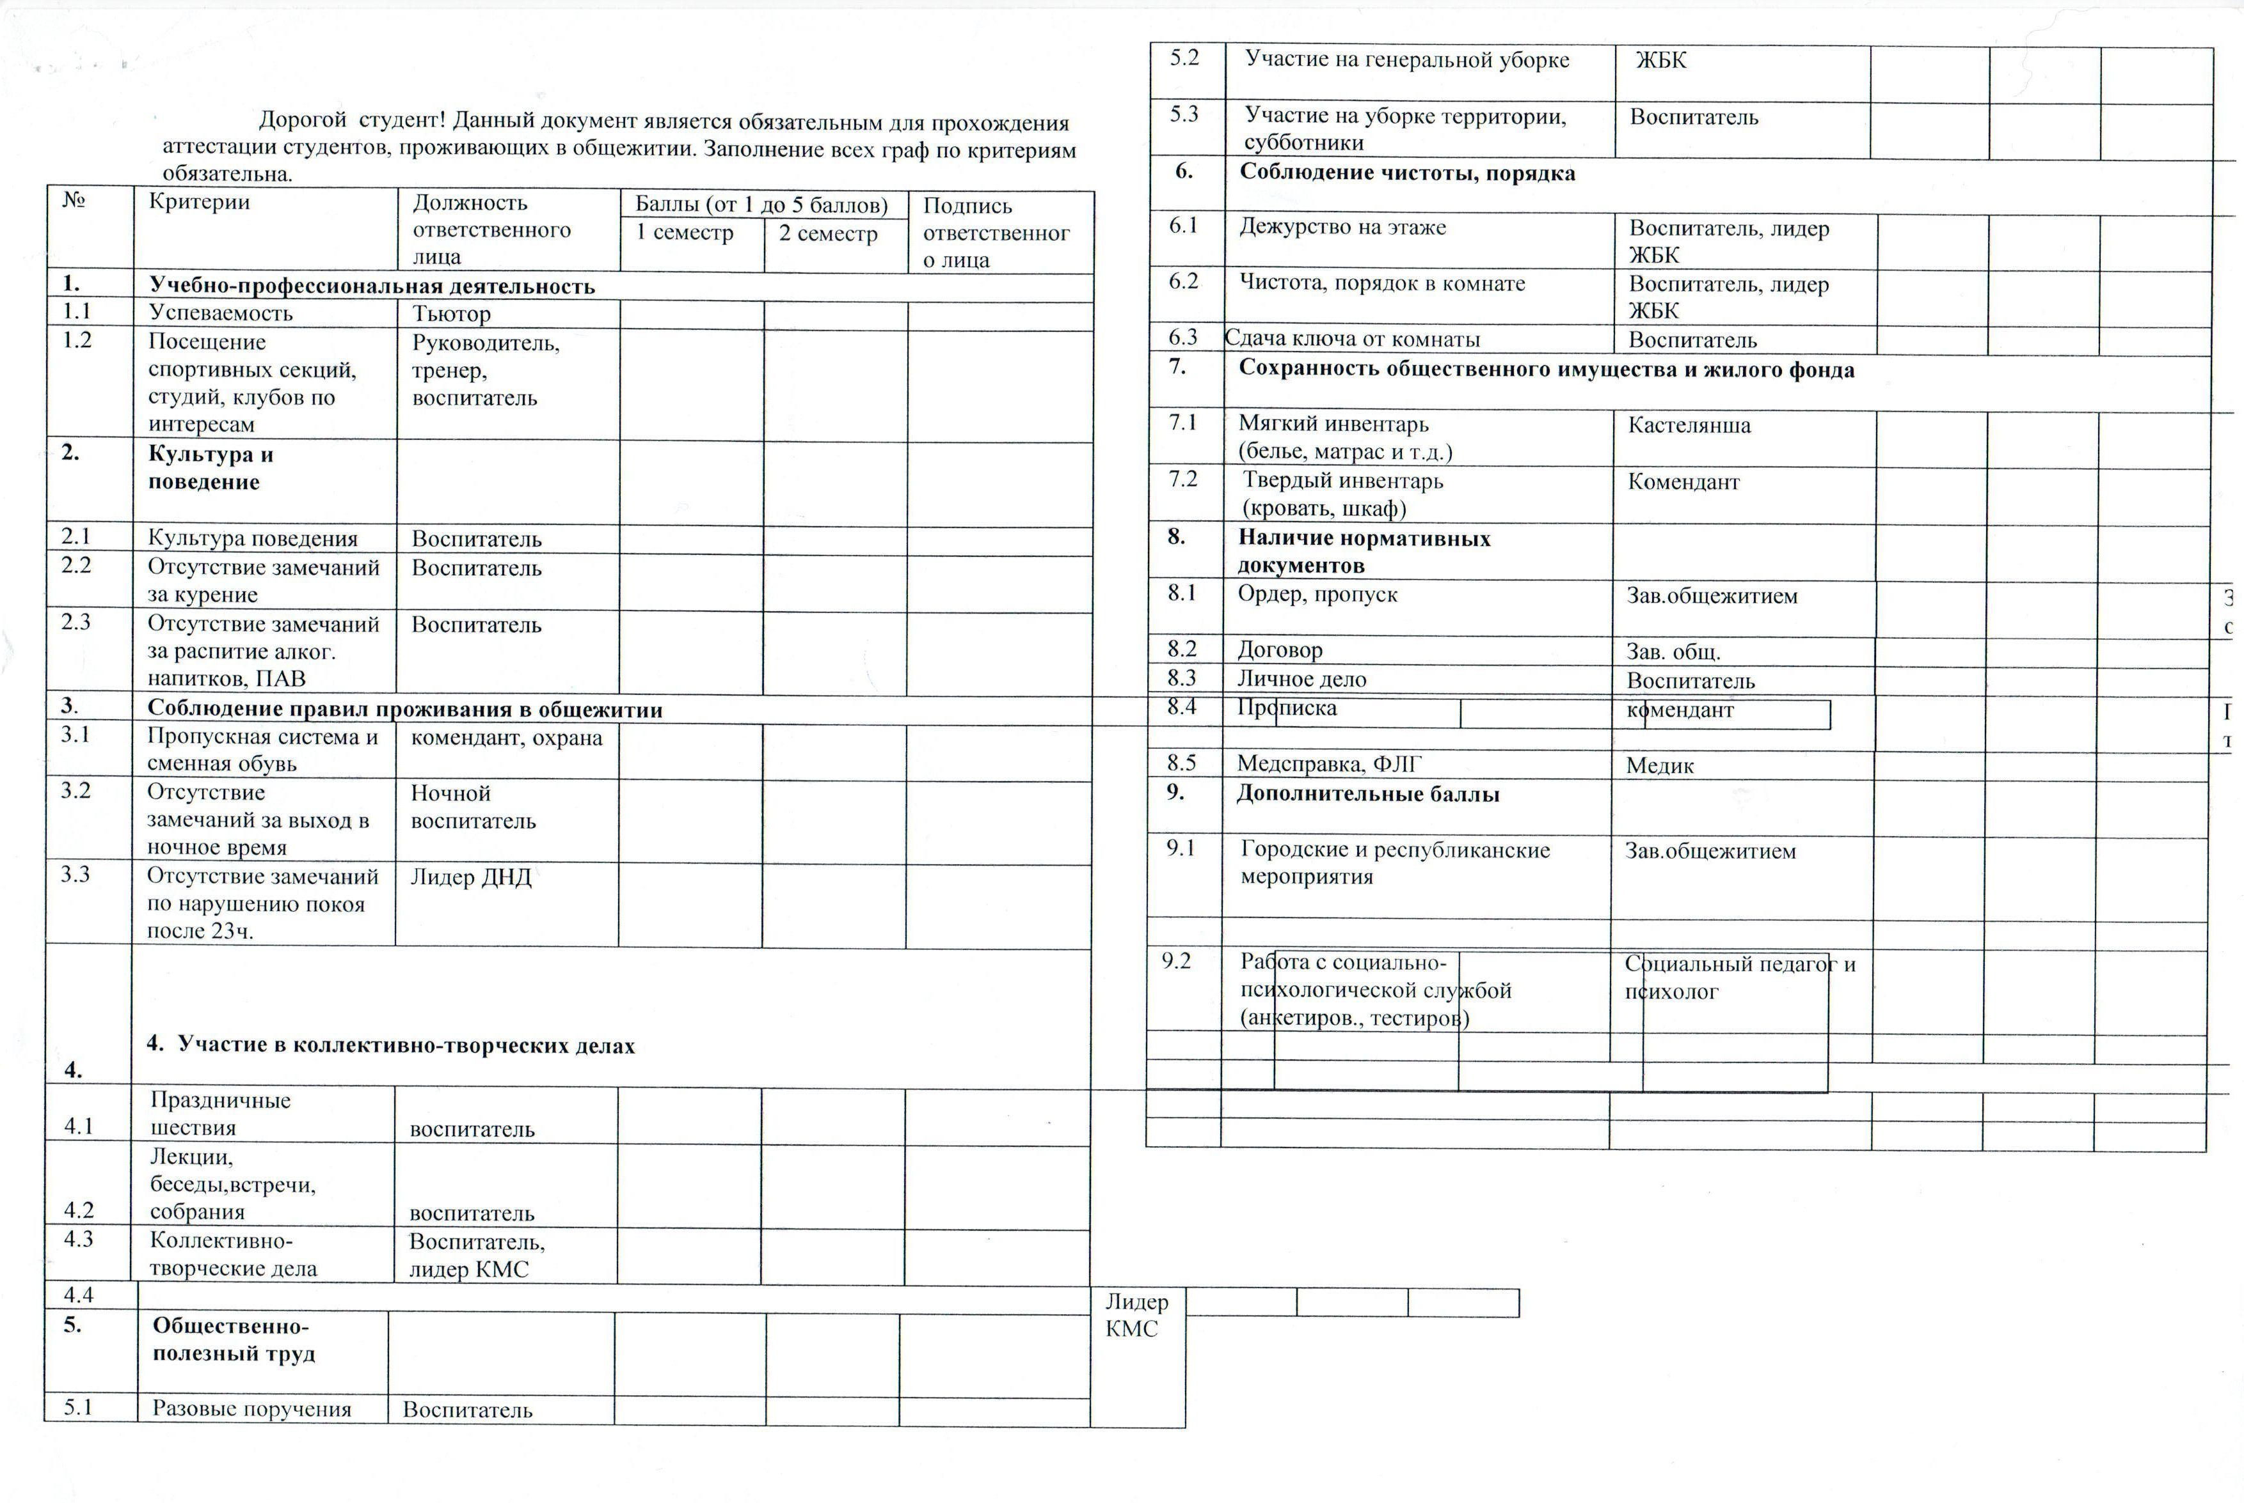
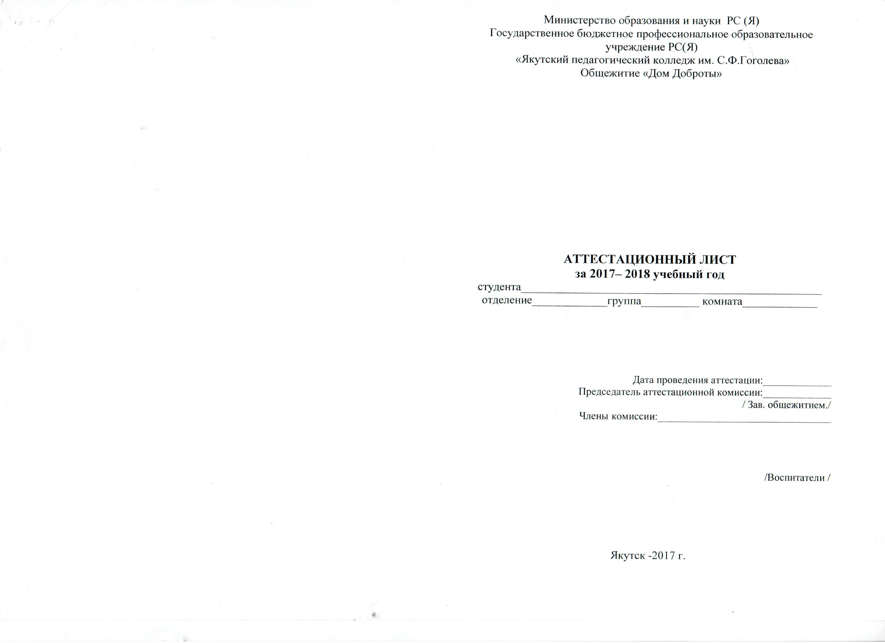
Бланк аттестационного листа ДО

Slide 17
Реализация плана мероприятий процесса
Оптимизация процесса аттестации студентов, проживающих в общежитии

Slide 18
Бланк аттестационного листа ПОСЛЕ

Slide 19
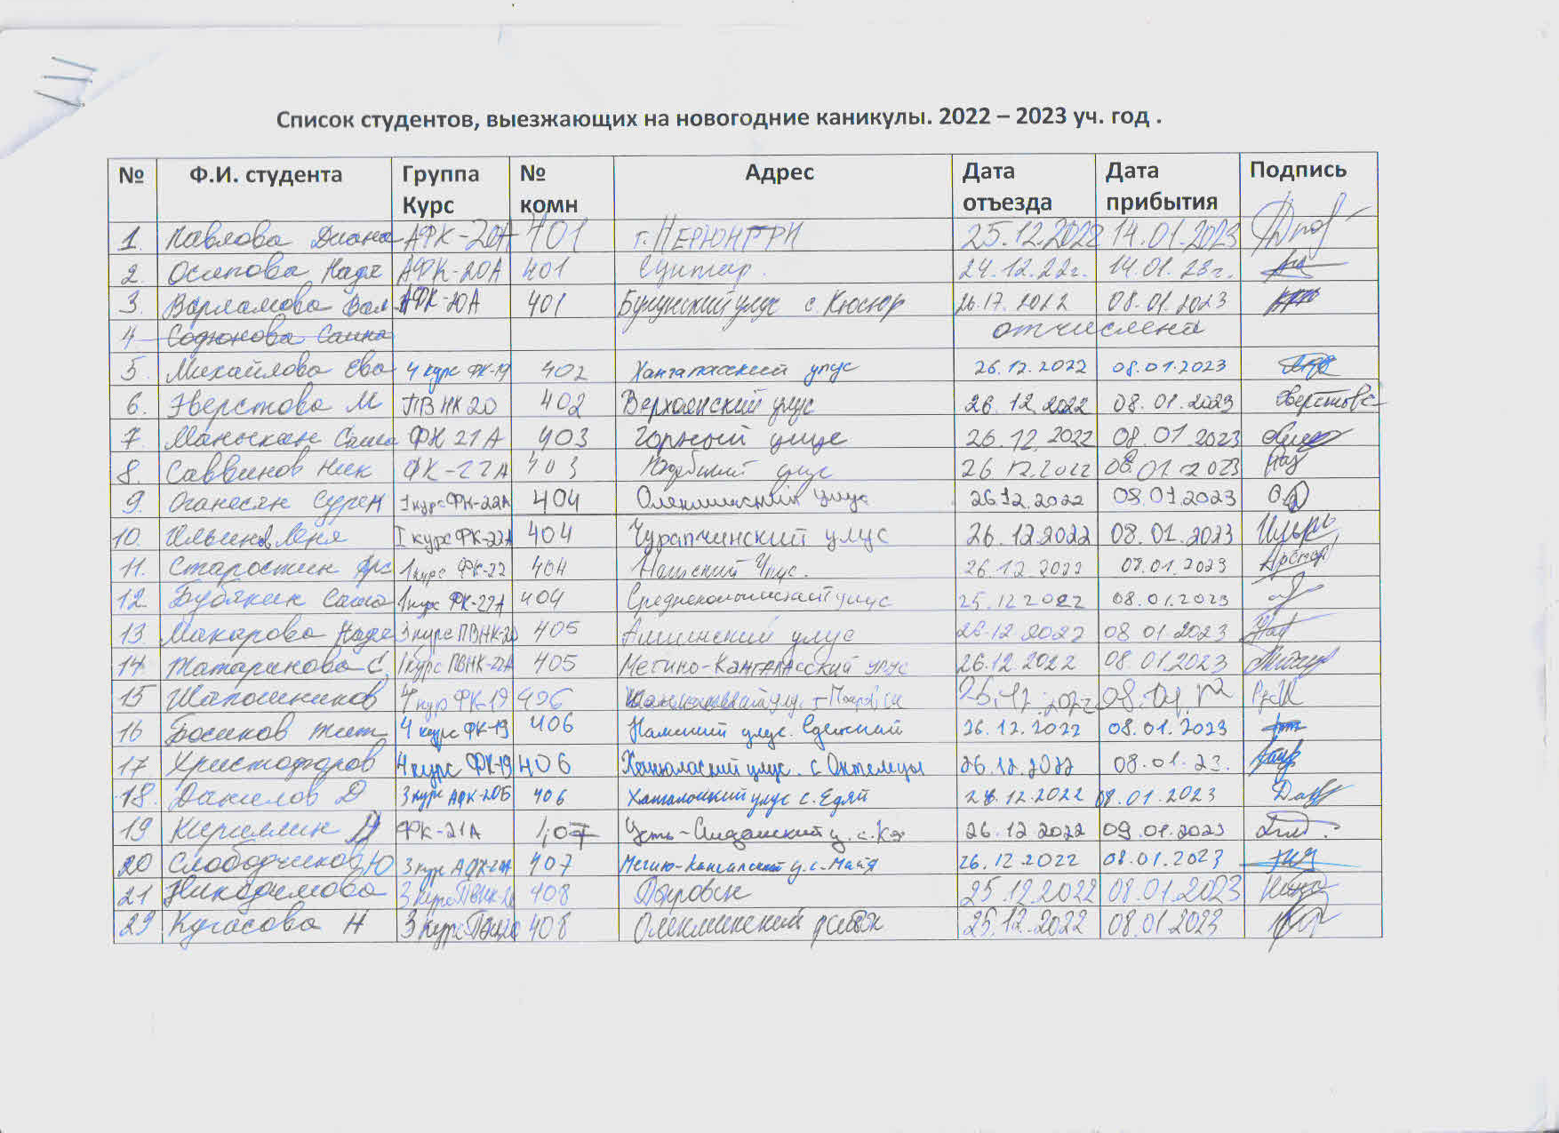

Slide 20
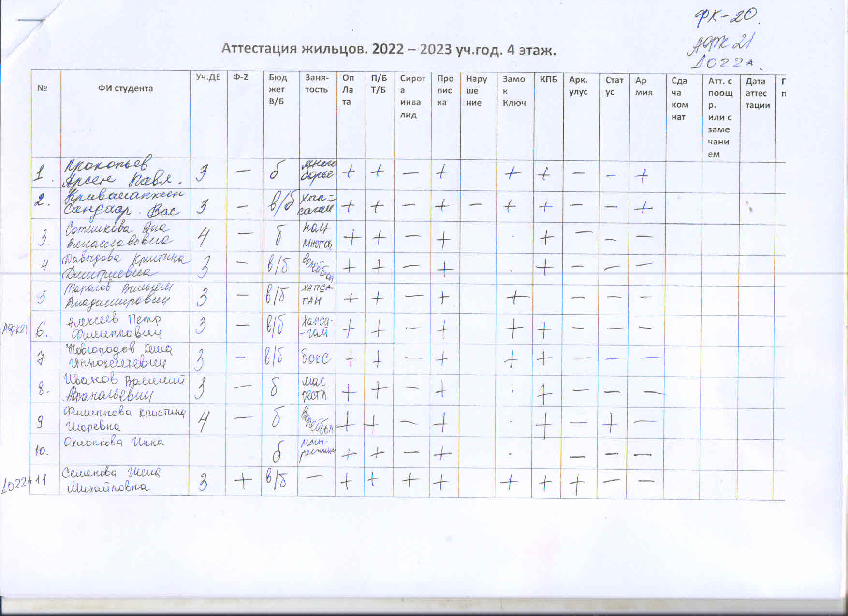

Slide 21
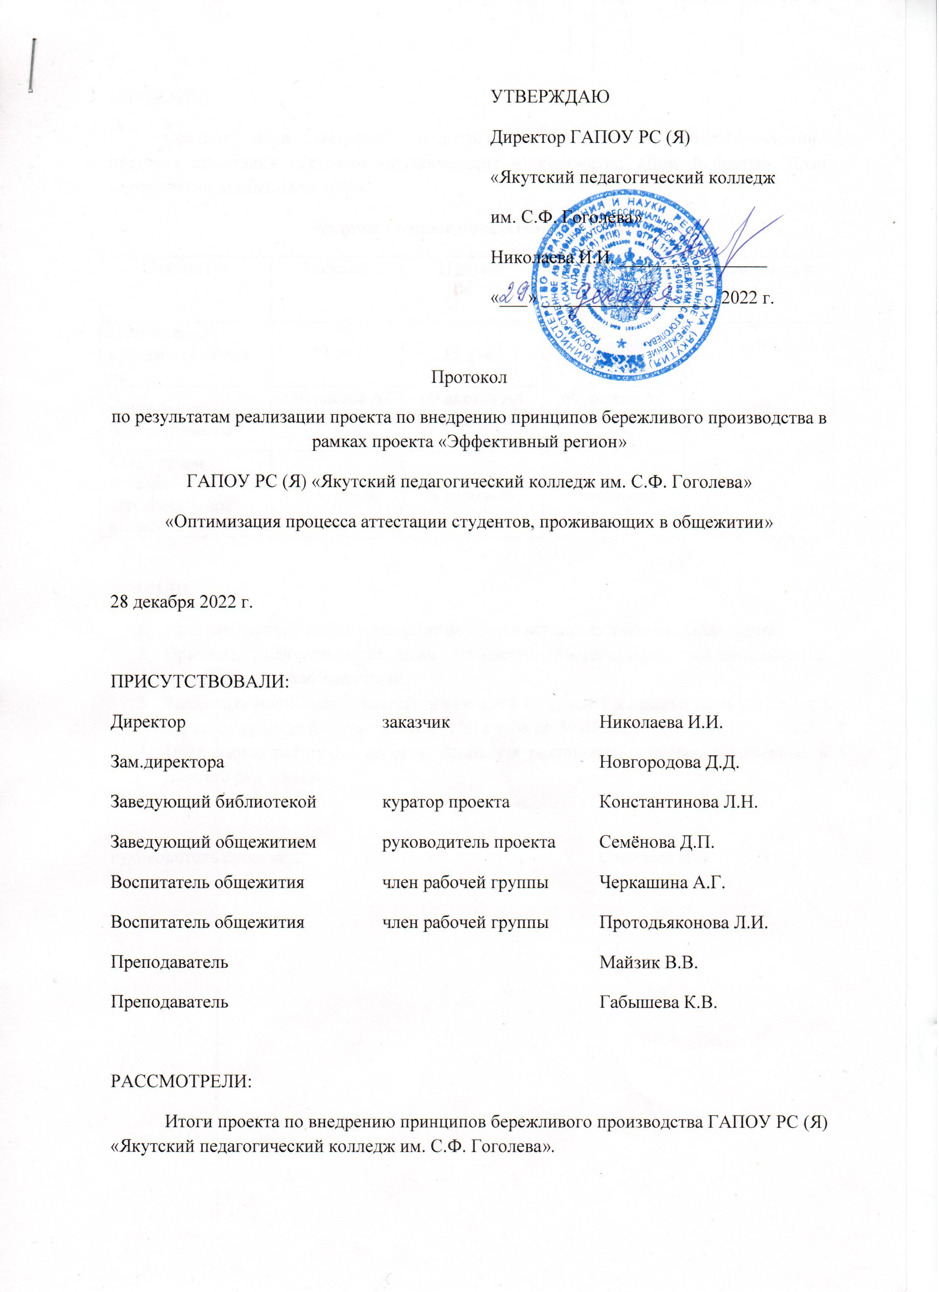
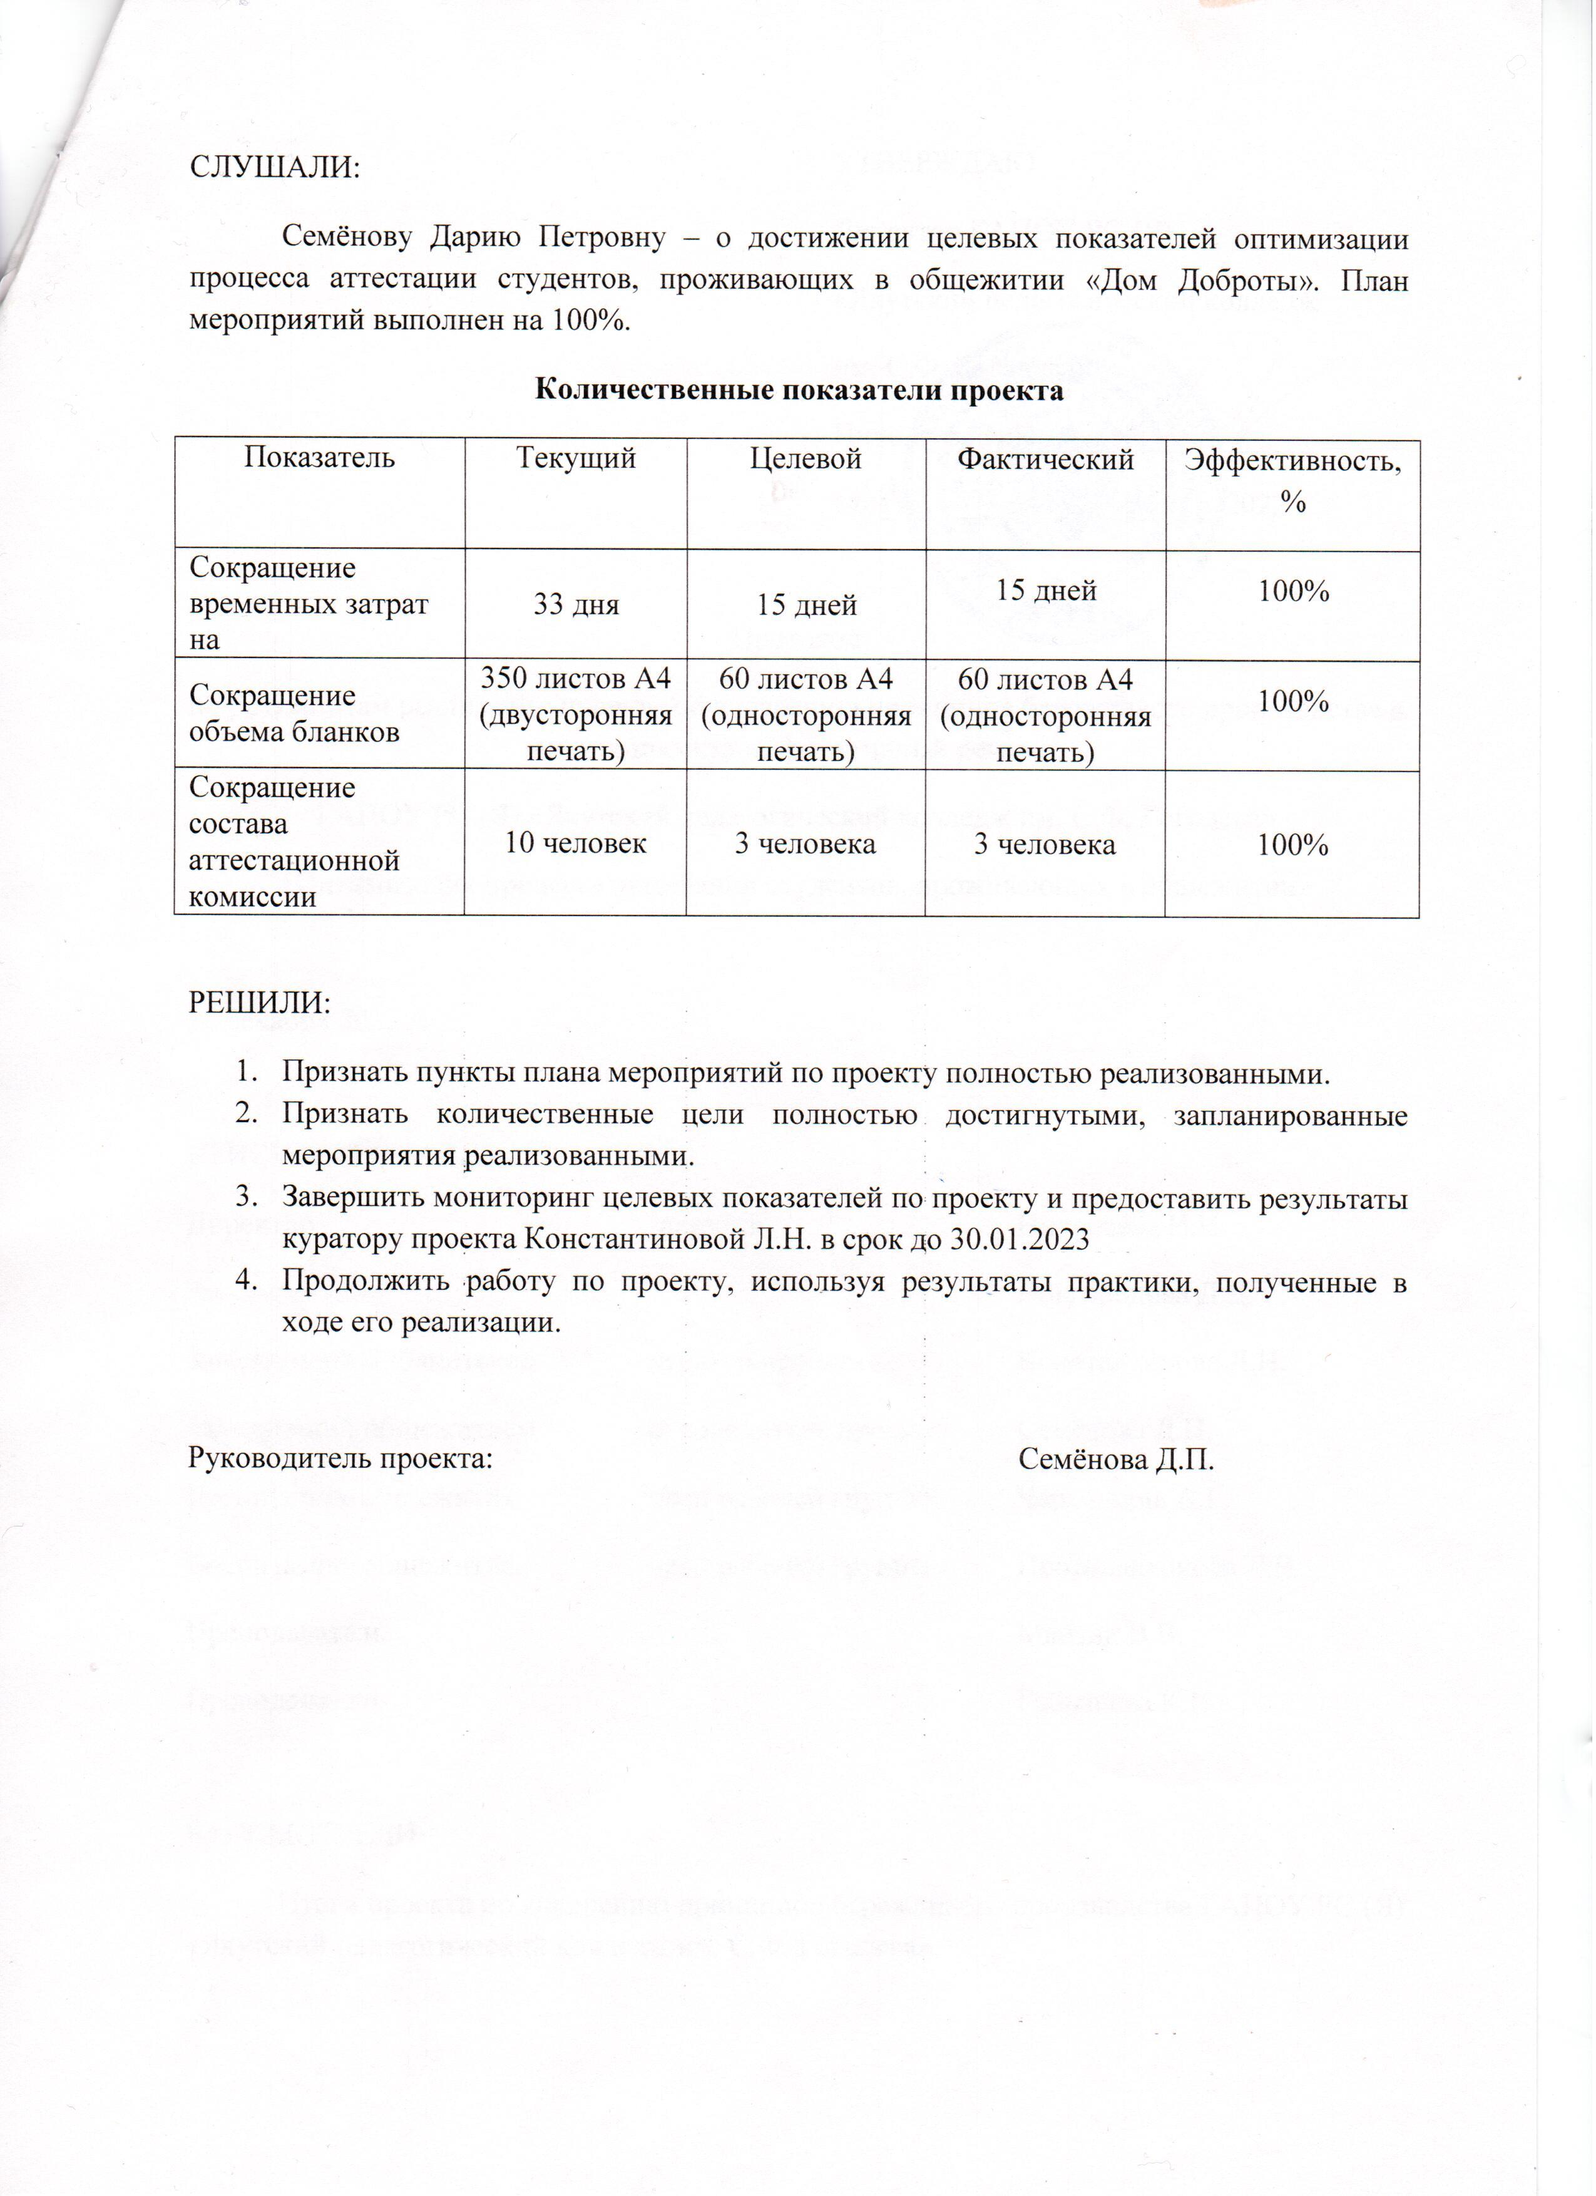

Slide 22
Спасибо
за внимание
Семёнова Дария Петровна
Заведующий общежитием
Моб. тел.: +7 (914) 108-58-09
E-mail: dariyasemenova59@mail.ru
www.yapk.ru
05.12.2022

